Slide 1
Тепло Подмосковных сердец!
Классный час
МОУ СОШ № 22
Руководитель:
Белова Н.Н.

Slide 2
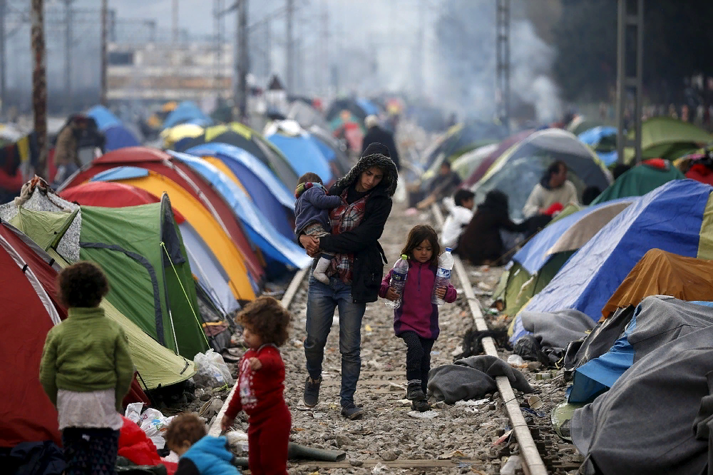
Беженцы!
Беженцем является любое лицо, которое в силу вполне обоснованных опасений стать жертвой преследований по признаку расы, вероисповедания, гражданства, принадлежности к определенной социальной группе или политических убеждений находится вне страны своей гражданской принадлежности и не может пользоваться защитой этой страны или не желает пользоваться такой защитой вследствие таких опасений.

Slide 3
Вынужденный переселенец!
Гражданин Российской Федерации, покинувший место жительства вследствие совершенного в отношении его или членов его семьи насилия или преследования в иных формах либо вследствие реальной опасности подвергнуться преследованию по признаку расовой или национальной принадлежности, вероисповедания, языка, а также по признаку принадлежности к определенной социальной группе или политических убеждений, ставших поводами для проведения враждебных кампаний в отношении конкретного лица или группы лиц, массовых нарушений общественного порядка.

Slide 4

Пункт сбора гуманитарной помощи!

Slide 5
Пункт сбора гуманитарной помощи!

Slide 6
В пункте сбора принимаются вещи!

Slide 7
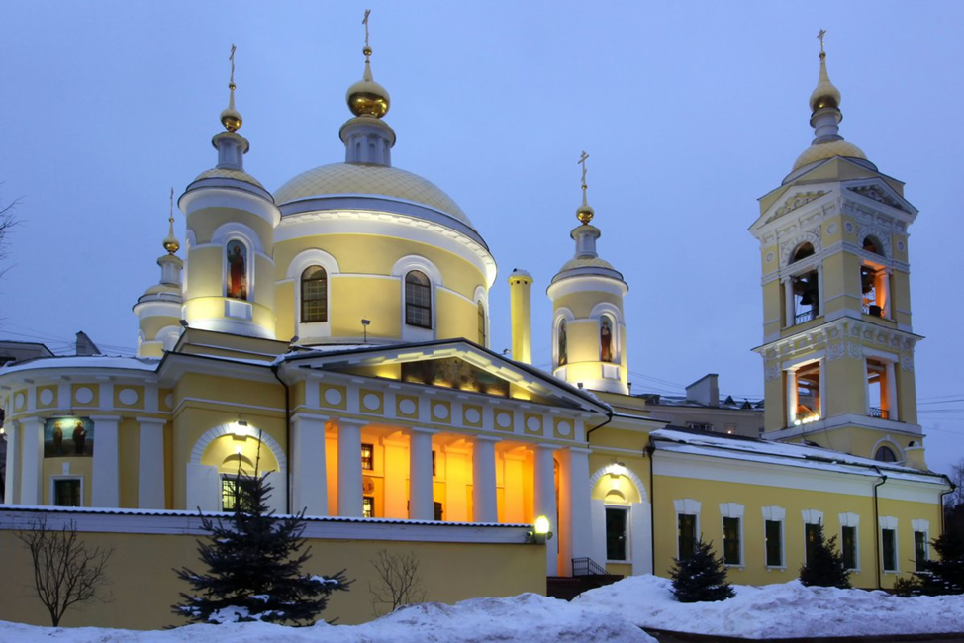
Достопримечательности Подольска!
Троицкий Собор был построен в 1819—1832 годах в честь победы в Отечественной войне 1812 года по проекту мастера школы О. И. Бове, знаменитого реконструкцией Москвы после пожара 1812 года.

Slide 8
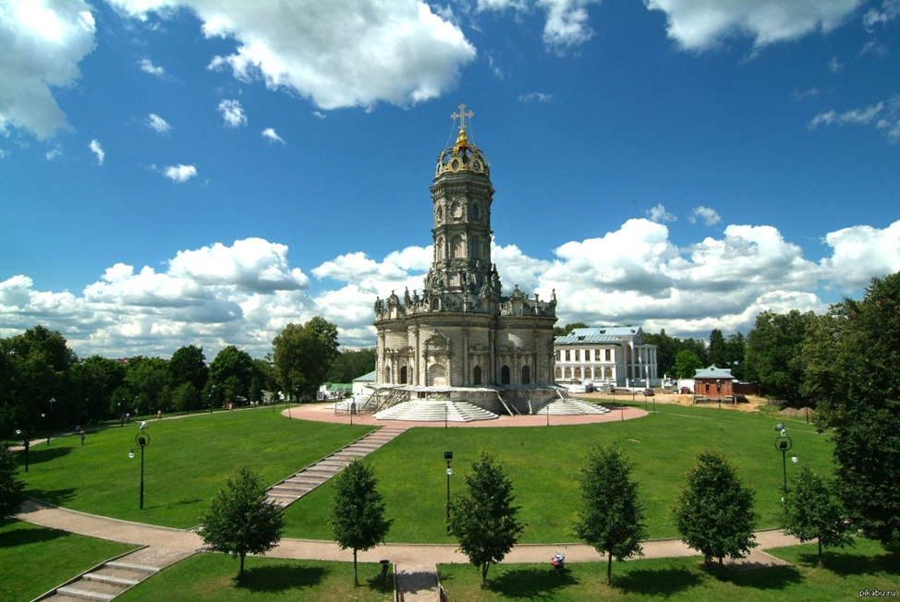
Достопримечательности Подольска!
Церковь Знамения Пресвятой Богородицы в усадьбе Дубровицы Подольского района Московской области является одним из самых неординарных памятников церковного зодчества рубежа XVII–XVIII вв. Ни один другой подмосковный храм не является столь загадочным, как этот. Нам доподлинно неизвестны ни автор этого шедевра, ни мастера, трудившиеся здесь. С уверенностью можно сказать лишь, что над созданием храма в Дубровицах трудились как иноземные, так и русские мастера.

Slide 9
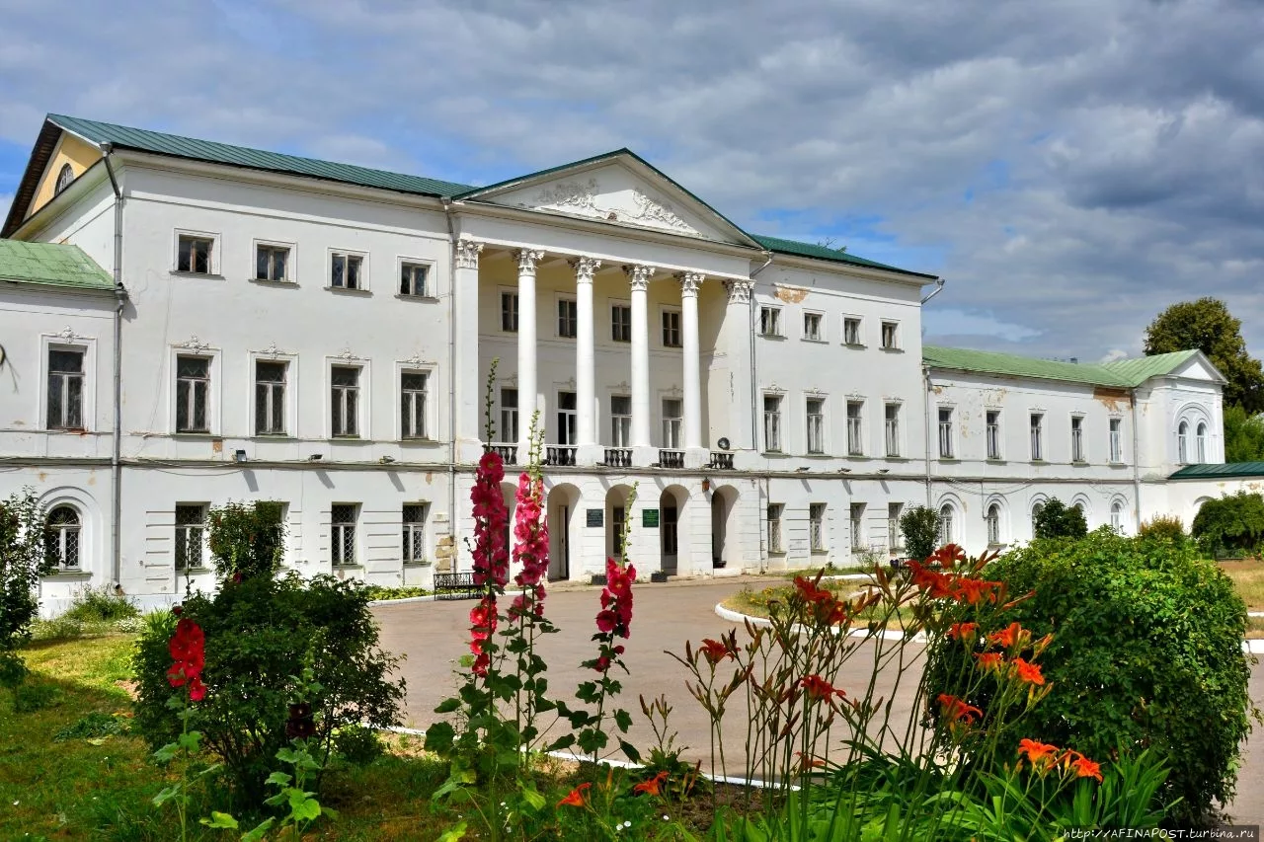
Достопримечательности Подольска!
Усадьба Ивановское, богатая дворянская усадьба в одноимённом селе на берегу реки Пахры, принадлежавшая в XVIII веке Головиным, была отстроена в камне в самом начале XIX века сенатором и библиофилом, графом Фёдором Толстым (1758—1849).

Slide 10
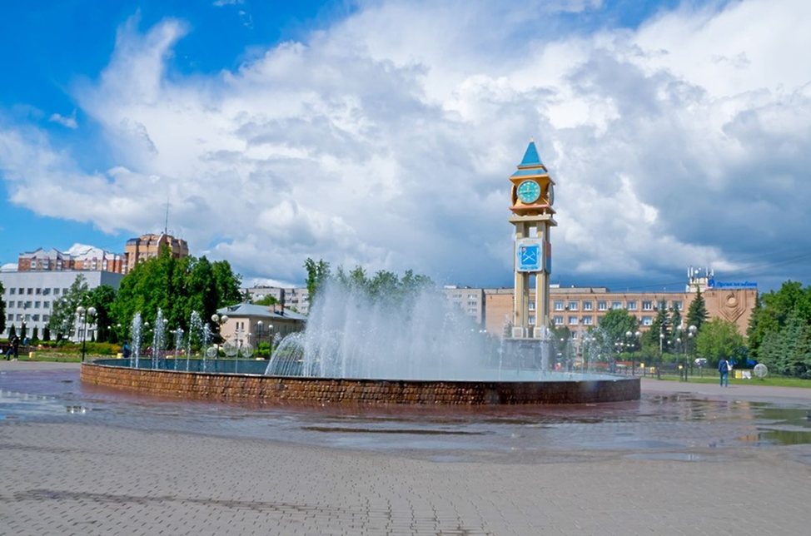
Достопримечательности Подольска!
Сквер поколений – это подарок жителям города к 225-летию Подольска.

Slide 11
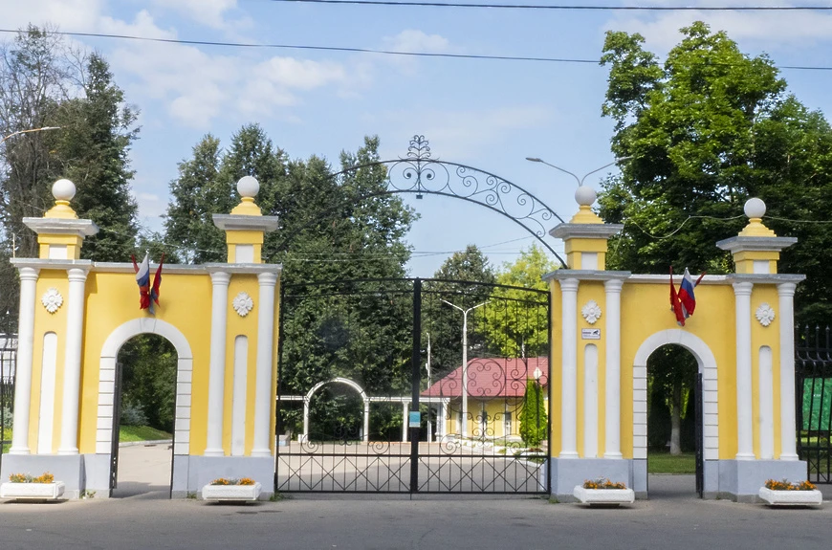
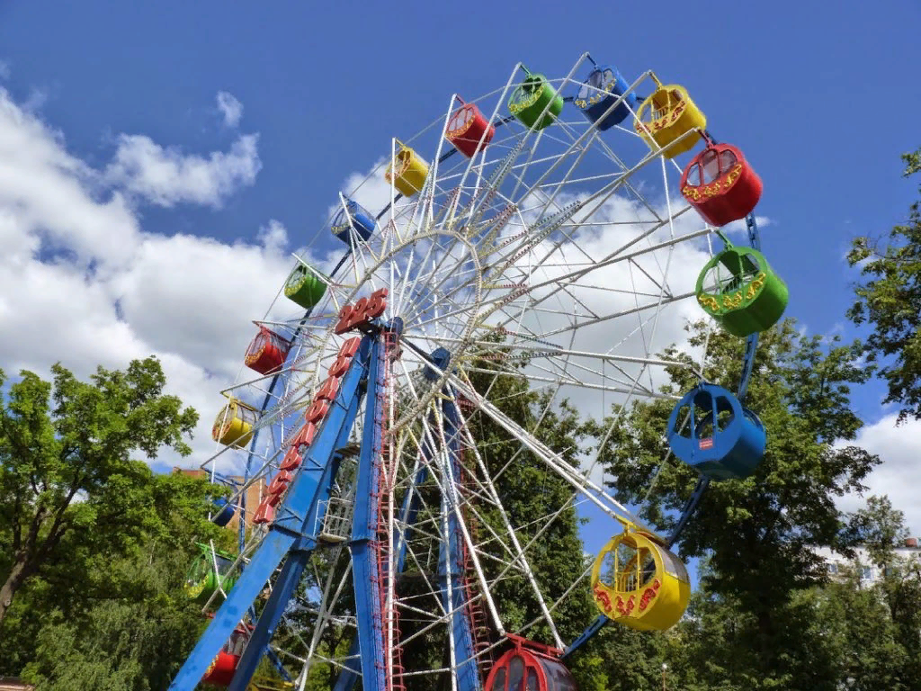
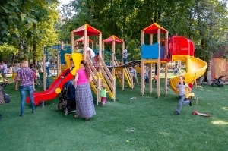
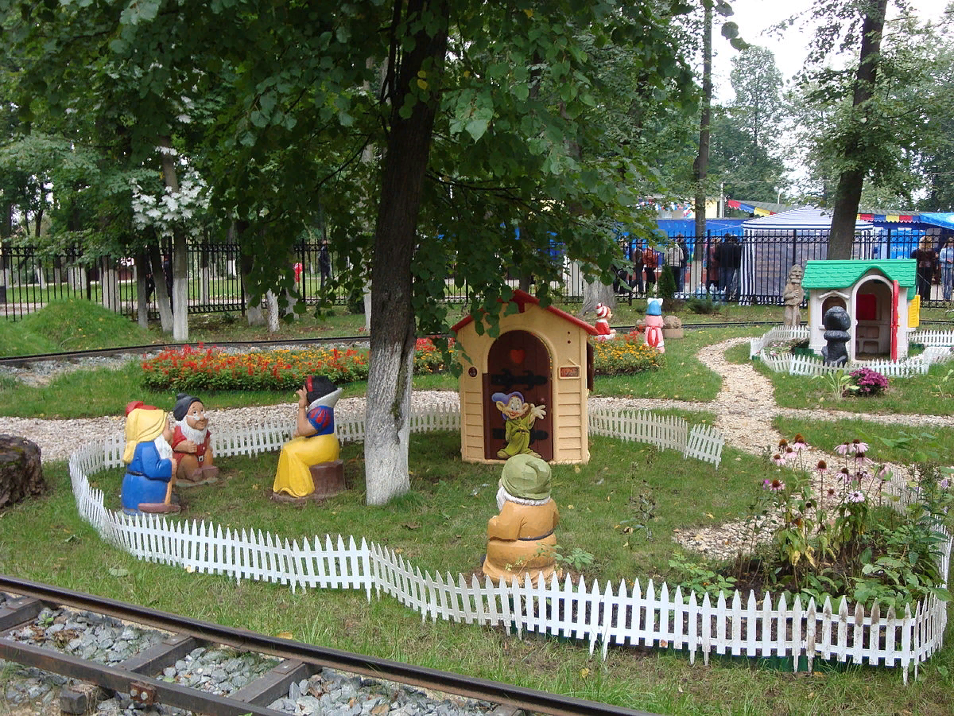
Достопримечательности Подольска!
Парк Талалихина

Slide 12
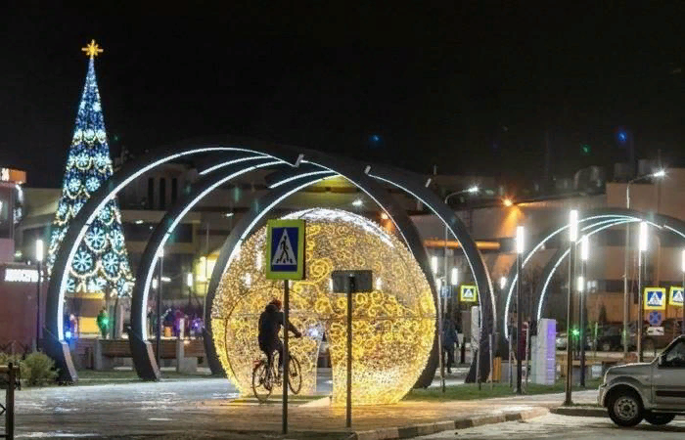
Достопримечательности Подольска!
В День России, 12 июня, в городском округе Подольск состоялось торжественное ... Новый бульвар начинается от улицы Кирова. Его пешеходная аллея вымощена разноформатной разноцветной тротуарной плиткой

Slide 13
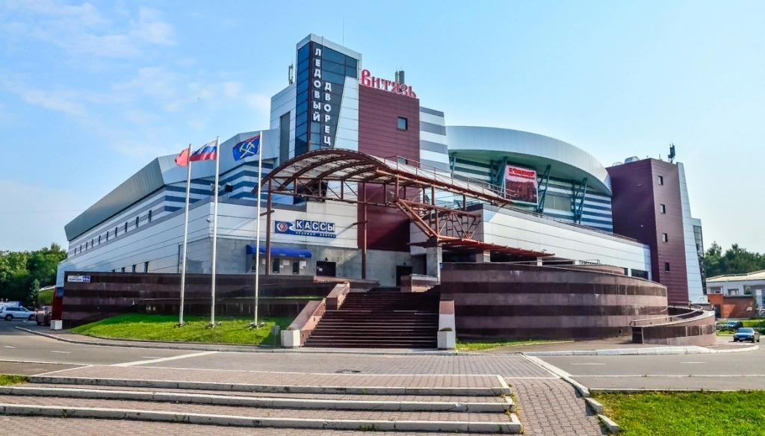
Достопримечательности Подольска!
Ледовый дворец Витязь

Slide 14
Каждый из Вас может сделать доброе дело и поделится частичкой «тепла»: написать письмо, сделать открытку, передать игрушки тем детям, что сейчас приехали в Россию. Им важна, нужна и приятна Ваша поддержка!

